Slide 1
L’ESPERIENZA DEL REDDITO MINIMO IN ITALIA
Origini e sviluppi
Balli Susanna
Mannelli Chiara
Notte Paola

Slide 2
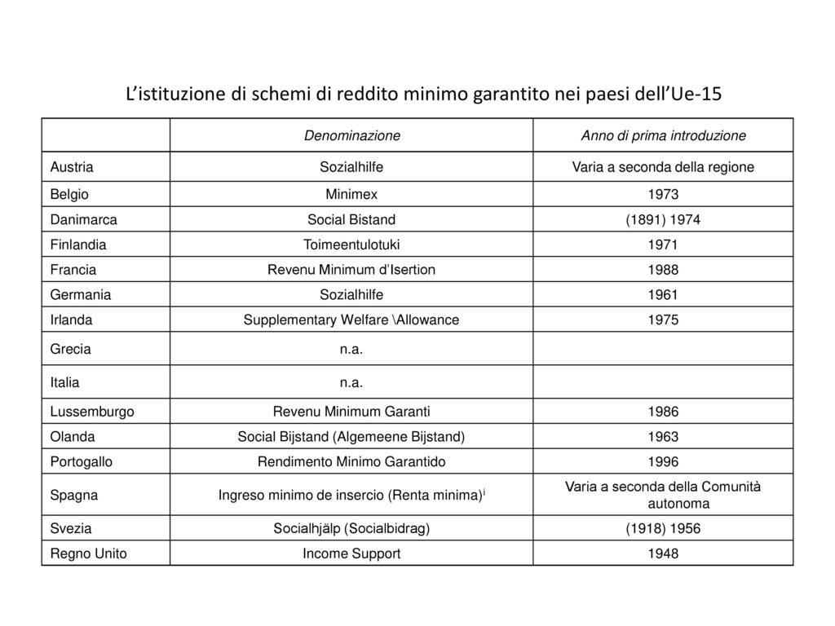
INQUADRAMENTO STORICO
Italia in netto ritardo rispetto all’Unione Europea-15
Commissione Onofri (1997 Governo Prodi) evidenza la necessità dell’introduzione di un reddito minimo
Misura sperimentale, che prevedeva componente monetaria e una di attivazione, per 2 anni (1998-2000) in 39 Comuni. Tale misura viene estesa nel 2001 a 306 Comuni.
M. Ferrera, Le politiche sociali, il Mulino 2013

Slide 3
DAL «SIA» AL «REI» AL «RDC»
La legge 328/2000 prevedeva come LEP la generalizzazione su tutto il territorio nazionale del reddito minimo
Successivamente con il governo Berlusconi, la misura viene eliminata perché considerata inefficace (soprattutto per il mancato reinserimento lavorativo)
Si crea però un vuoto in materia fino all’introduzione in via sperimentale del SIA (Sostegno per l’Inclusione Attiva) con la legge 208/2015
Convertito poi nel REI, nel 2017, la prima misura strutturale di contrasto alla povertà
Attualmente è in vigore il RDC, dal 2019

Slide 4
COME FUNZIONA IL REI?
Il Reddito di Inclusione (REI) è la prima misura strutturale, unica e universale, di contrasto alla povertà.
Due componenti → a. beneficio economico
b. progetto personalizzato
In vigore dal 1° dicembre 2017 al 1° marzo 2019

Slide 5
REQUISITI D’ACCESSO
Cittadino Italiano o dell’Unione Europea
Essere cittadino di paesi extra europei in possesso del permesso di soggiorno di lungo periodo
Essere residente in Italia in via continuativa, da almeno 2 anni al momento della presentazione della domanda
ISEE non superiore a 6.000
Nessun componente del nucleo può godere di sussidi legati alla disoccupazione

Slide 6
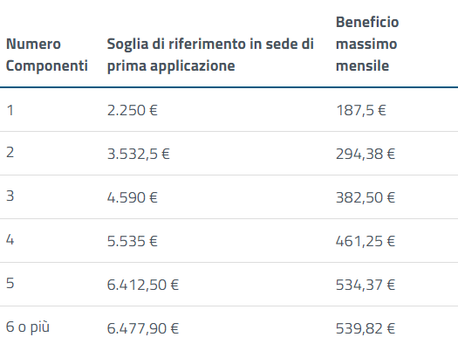
BENEFICIO ECONOMICO
Durata massima 18 mesi, eventuale rinnovo trascorsi 6 mesi
Misura universalistica ma selettiva
Somma di denaro differenziale
Carta prepagata

Slide 7
PROGETTO PERSONALIZZATO
Progetto personalizzato di attivazione e di inclusione sociale e lavorativa volto al superamento della condizione di povertà
Predisposto con il supporto dei servizi sociali del Comune
Coinvolgimento attivo di tutti i componenti del nucleo
Definizione impegni e obiettivi da raggiungere

Slide 8
DECADENZA DEL REI
Scadenza temporale
Violazione degli obiettivi del progetto
Modifica della condizione economica del nucleo

Slide 9
ASPETTI POSITIVI REI
Buona informazione e orientamento, grazie ai «Punti Unici d’Accesso» 1,7 punti di accesso per ogni 10.000 residenti (ASSENTI NEL REDDITO DI CITTADINANZA –> OCCORRE RIVOLGERSI AL CAF, AI PATRONATI O ALLE POSTE)
Stanziamento di risorse ai Comuni per assumere personale dedicato al REI, per seguire percorsi personalizzati e attuare una valutazione multiprofessionale.
Attivazione del soggetto con un progetto personalizzato di attivazione e di inclusione sociale e lavorativa

Slide 10
CRITICITA’ DEL REI
POCO GENEROSO
SCARSA PLATEA DI BENEFICIARI
IMPORTI BASSI

Slide 11
COME FUNZIONA IL RdC?
Introdotto il 17 gennaio con il decreto legge 4/2019
Nome improprio
Beneficio economico
Integrazione reddituale
Contributo affitto
Disponibilità a rendersi occupabile
Patto il lavoro
RDC

Slide 12
REQUISITI D’ACCESSO
Residenza in Italia da almeno 10 anni, di cui gli ultimi 2 continuativi
Cittadini italiani o dell’Unione Europea
Soggiornanti di lungo periodo o apolidi
Titolari di protezione internazionale
Non godere di altri benefici legati alla disoccupazione

Slide 13
BENEFICIO ECONOMICO
Valore ISEE inferiore a 9.360 €
Durata pari al REI
Diverso metodo di calcolo dell’ammontare del denaro (RdC PIU’ GENEROSO del REI)

Slide 14
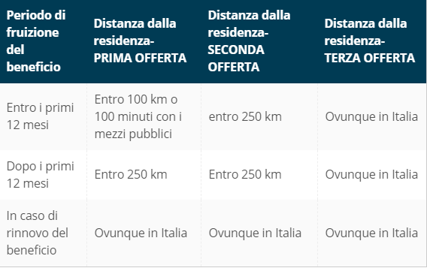
PATTO PER IL LAVORO
Percorso personalizzato di accompagnamento al lavoro
Stipulato con Centro per l’Impiego o Agenzia per il Lavoro
Obbligo di accettare almeno una delle tre offerte di lavoro congrue ricevute nei primi 12 mesi

Slide 15
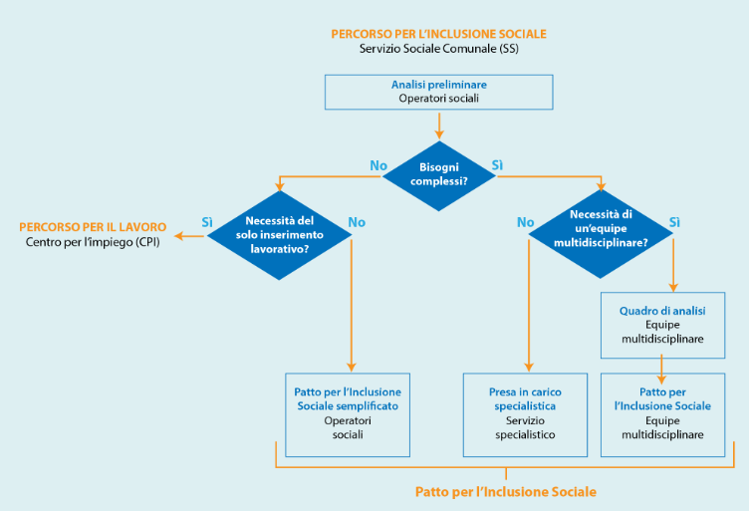
PATTO PER L’INCLUSIONE SOCIALE
Per soggetti non pronti ad un immediato inserimento lavorativo
Coinvolgimento del servizio sociale comunale

Slide 16
DECADENZA
Scadenza temporale
Mancata adesione o mancato rispetto degli impegni previsti dai Patti (decadenza al terzo richiamo)
Modifica condizione economica

Slide 17
ASPETTI POSITIVI
Introduzione Pensione di Cittadinanza
Maggiore generosità rispetto al REI (Ampliamento della platea dei beneficiari e della somma erogata)
Maggior finanziamento (RdC 7 miliardi, REI 2 miliardi)
Welfare to work

Slide 18
CRITICITA’ RdC
10 anni di residenza possono essere un requisito discriminatorio per potenziali beneficiari stranieri
Minore coinvolgimento dei Comuni
Pur rappresentando un LEP resta condizionato ai limiti di spesa (In caso di esaurimento delle risorse disponibili per l’esercizio di riferimento è possibile una rimodulazione dell’ammontare del benefici - art. 12)
La scala di equivalenza utilizzata per calcolare l’ammontare del beneficio economico penalizza le famiglie numerose con figli minori.

Slide 19
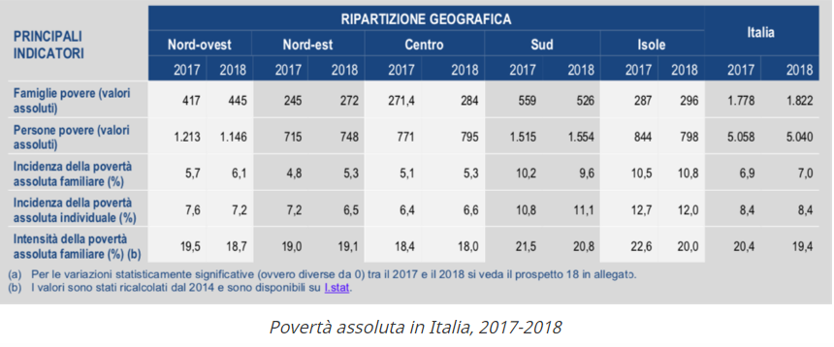
L’ESPERIENZA DEL REDDITO MINIMO IN ITALIA PUO’ DEFINIRSI UN SUCCESSO?
Fonte: https://www.secondowelfare.it/povert-e-inclusione/il-reddito-di-inclusione-funzionava.html

Slide 20
Nel biennio 2017-2018 è stata riscontrato un rallentamento nella crescita dell’economia Italiana e di conseguenza una contrazione dei consumi delle famiglie
2017
Tasso di crescita 1,7%
2018
Tasso di crescita 0,9%
Fonte: https://www.secondowelfare.it/povert-e-inclusione/il-reddito-di-inclusione-funzionava.html

Slide 21
Dunque la povertà avrebbe dovuto subire un aumento
L’intensità della povertà, ovvero quanto la spesa mensile della famiglie povere è sotto la linea di povertà, tuttavia è in riduzione
Questo può essere dovuto al REI
Il 79% dell’erogazione di REI è avvenuto a vantaggio delle famiglie che si collocano tra il 10% più povero della popolazione
L’INPS sostiene che pur non avendo consentito un’uscita dalla condizione di povertà, il REI ha consentito una diminuzione dell’intensità della stessa.
2017
Intensità della povertà
20,4%
2018
Intensità della povertà
19,4%
Fonte: https://www.secondowelfare.it/povert-e-inclusione/il-reddito-di-inclusione-funzionava.html

Slide 22
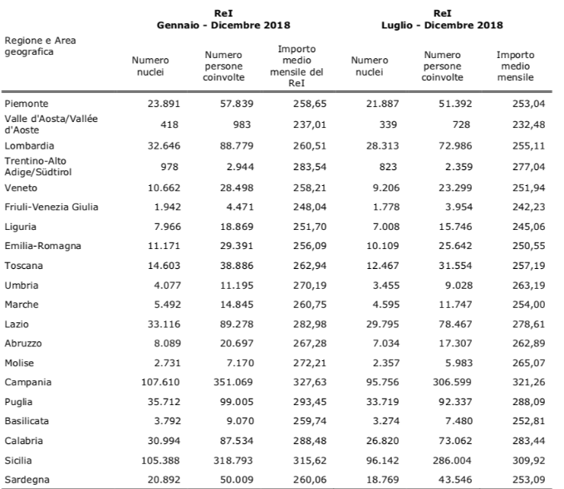
BENEFICIARI REI NELLE REGIONI ITALIANE
Fonte: INPS Rapporto luglio 2018

Slide 23
Fonte: INPS Rapporto luglio 2018
BENEFICIARI REI ITALIA

Slide 24
LA REGIONE TOSCANA TRA REI E RDC
Fonte: https://welforum.it/dal-reddito-di-inclusione-al-reddito-di-cittadinanza-gli-effetti-in-regione-toscana/ I seguenti dati sono delle proiezioni ipotetiche che utilizzano i dati delle Dichiarazioni Sostitutive Uniche presentate nel 2018 dai toscani per certificare l’Indicatore della Situazione Economica Equivalente.

Slide 25
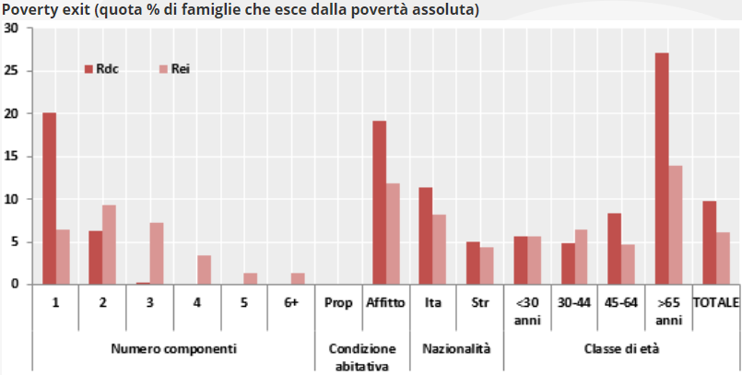
Fonte: https://welforum.it/dal-reddito-di-inclusione-al-reddito-di-cittadinanza-gli-effetti-in-regione-toscana/ I seguenti dati sono delle proiezioni ipotetiche che utilizzano i dati delle Dichiarazioni Sostitutive Uniche presentate nel 2018 dai toscani per certificare l’Indicatore della Situazione Economica Equivalente.

Slide 26
44% dei beneficiari toscani del RDC non aderisce a nessun patto (anziano, lavoratore, disabile, studente)
27% CPI, Patto per il lavoro
29% Comuni, Patto per l’inclusione sociale
Fonte: https://welforum.it/dal-reddito-di-inclusione-al-reddito-di-cittadinanza-gli-effetti-in-regione-toscana/ I seguenti dati sono delle proiezioni ipotetiche che utilizzano i dati delle Dichiarazioni Sostitutive Uniche presentate nel 2018 dai toscani per certificare l’Indicatore della Situazione Economica Equivalente.

Slide 27
CONCLUSIONI E PROSPETTIVE
Arretratezza della situazione italiana dovuta a:
1. familismo
2. mercato del lavoro periferico e sommerso
3. debolezza istituzioni
4. timing
Forte discontinuità e frammentazione delle misure
Eterogeneità territoriale
Sfida → riequilibrio delle risorse
CRITICITA’ SPECIFICHE IN QUESTO AMBITO

Slide 28
Sitografia.
INAPP (2017), Contro la povertà, la sfida del Reddito di Inclusione INPS (2018), XVII Rapporto annuale Istat (2019), Report sulla povertà, anno 2018 Istat (2019), Rapporto annuale 2019. La situazione del Paese Istat (2019), Spese per i consumi delle famiglie, anno 2018
https://www.inps.it/nuovoportaleinps/default.aspx?itemdir=52402
https://temi.camera.it/leg18/post/OCD15-13676/lotta-alla-poverta-dal-sia-al-rei.htm
https://welforum.it/reddito-di-inclusione-che-cosa-cambia-rispetto-al-sia
https://www.eticaeconomia.it/il-nuovo-reddito-di-cittadinanza-ed-il-rei-analogie-e-differenze
http://www.regione.toscana.it/documents/10180/13843813/Le+poverta+in+Toscana+2018/5275a119-4d90-4fcc-91eb-f696dc53e9cb
https://www.secondowelfare.it/povert-e-inclusione/il-reddito-di-inclusione-funzionava.html
https://welforum.it/dal-reddito-di-inclusione-al-reddito-di-cittadinanza-gli-effetti-in-regione-toscana/

